Slide 1
栈的定义

Slide 2
栈的抽象数据类型（ADT）
定义：特殊的线性表。插入、删除动作限定在线性表的一端（即：栈顶）
基本操作：
初始化生成空栈：stack
判栈是否为空：empty
入栈：push
出栈：pop
取栈顶元素：top
入栈
出栈
a_{n}
栈顶
a_{n-1}
……
栈底
a₂
a₁

Slide 3
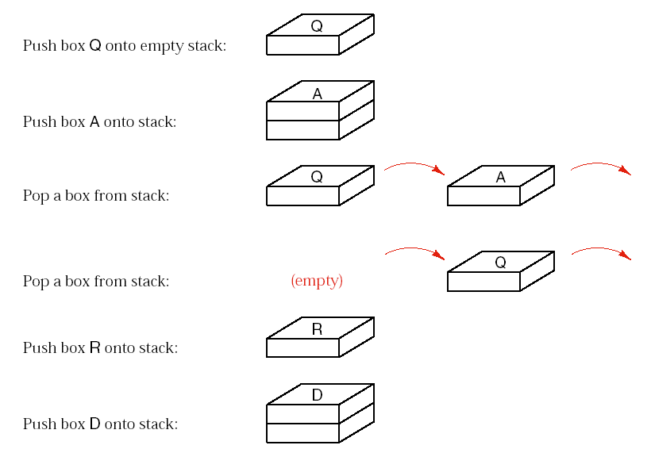
栈的ADT
出入栈操作示例：

Slide 4
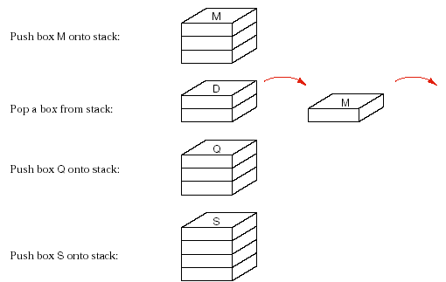
栈的ADT
出入栈操作示例：

Slide 5
栈的定义
栈的特点：
先进后出（FILO）或者 后进先出（LIFO）
（The last item pushed into a stack is always the first one which will be popped from the stack. ）
但不排除后者未进栈之前，先入栈者先出栈的情况
例：假设有５个元素abcde顺序进栈（进栈过程中可以出栈），出栈序列为dceba，则该栈容量必定不小于多少？

Slide 6
栈的定义
栈的特点：
入栈： abcde
出栈： dceba
d
c
c
b
b
b
a
a
a
a
I
I
I
I
I
e
c
b
b
b
b
O
a
a
a
a
a
O
O
I
O
O

Slide 7
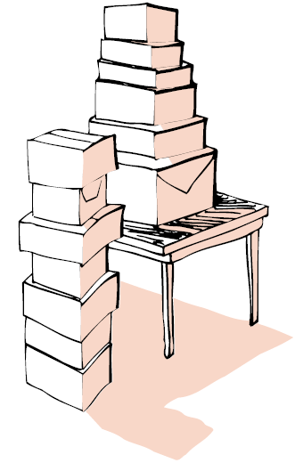
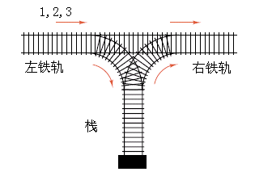
栈的定义
栈的应用实例：

Slide 8
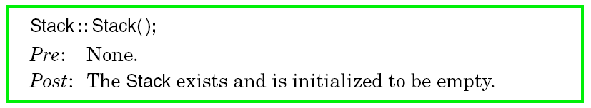
栈的ADT
栈基本操作的规范说明（Specification）：
初始化生成空栈：

Slide 9
栈的定义
栈基本操作的规范说明（Specification）：
入栈：
Error_code Stack :: push(const Stack_entry &item);
pre: None.
post: If the Stack is not full, item is added to the top of the Stack. If the Stack is full, an Error_code of overflow（上溢） is returned and the Stack is left unchanged.

Slide 10
栈的定义
栈基本操作的规范说明（Specification）：
出栈：
Error_code Stack :: pop( );
pre: None.
post: If the Stack is not empty, the top of the Stack is removed. If the Stack is empty, an Error_code of underflow（下溢） is returned and the Stack is left unchanged.

Slide 11
栈的定义
栈基本操作的规范说明（Specification）：
取栈顶元素：
Error_code Stack :: top(Stack_entry &item) const;
precondition: None.
postcondition: The top of a nonempty Stack is copied to item. A code of fail is returned if the Stack is empty.

Slide 12
栈的定义
栈基本操作的规范说明（Specification）：
判断栈空：
bool Stack :: empty( ) const;
precondition: None.
postcondition: A result of true is returned if the Stack is empty, otherwise false is returned.

Slide 13
栈的应用（一） 括号匹配

Slide 14
括号匹配
问题定义：
任务：检查输入的文本中括号是否正确匹配
限定：
仅考虑：(), [], {}这三类括号
读入一行字符，将忽略括号外的其他所有符号
例如：例如：{3+2*[(4+2/3)+3]*2+3/4}*4+2
特点：最后出现的左括号先与遇到的右括号匹配

Slide 15
括号匹配
示例：
{3*[A+(b*cd)]}
3*A+(b*cd]+5
3*A+(b*cd)dfg]
{3*A+(b*cd)+5

Slide 16
括号匹配
算法思想：
初始化一个栈
循环读入字符x，分情况讨论，直到读完所有字符：
X不是括号：当作普通字符，忽略；
X是左括号：入栈
X是右括号：
判断栈是否空，若为空，则缺左括号，不匹配
不空，则弹出栈顶左括号，进行匹配；
进行尾部处理：输入完毕，检测此时栈是否空
空：正确匹配
不空：缺右括号，不匹配

Slide 17
括号匹配
#include “Stack.h”
int main( )
/* Post: The program has notified the user of any bracket mismatch in the standard input file.
Uses: The classStack . */
{ Stack openings;
char symbol;
bool is_matched = true;
while (is_matched && (symbol = cin.get( )) != '\n') {
if (symbol == '{' || symbol == '(' || symbol == '[')
openings.push(symbol);
if (symbol == '}' || symbol == ')' || symbol == ']') {

Slide 18
if (openings.empty( )) {
cout << "Unmatched closing bracket " << symbol << " detected." << endl;
is_matched = false;}
else {
char match;
openings.top(match);
openings.pop( );
is_matched = (symbol == '}' && match == '{')
|| (symbol == ')' && match == '(') || (symbol == ']' && match == '[');
if (!is_matched) cout << "Bad match " << match << symbol << endl;
}
} }
if (!openings.empty( ))
cout << "Unmatched opening bracket(s) detected." << endl;
}

Slide 19
bool is_matched(char *s)
{
Stack openings;
char symbol;
bool is_matched = true;
int i=0;
while (s[i]!= '\0') {
if (s[i] == '(' || s[i] == '[‘ || s[i] == ‘{‘ )
openings.push(s[i]);
if (s[i] == ')' || s[i] == ']‘|| s[i] == ‘{‘ ) {
if (openings.empty( ))
return false;
else {

Slide 20
char match;
openings.top(match);
openings.pop( );
is_matched= ((s[i] == ')' && match == '(') || (s[i] == ']' && match == '[‘ ) || (s[i] == ‘}' && match == ‘{'));
If (!is_matched) return false;
}
}
i++;
}
if (!openings.empty( ))
return false;
return true;
}

Slide 21
栈的应用：逆波兰计算器

Slide 22
逆波兰表达式
什么是逆波兰表达式？
通常二元运算符总是置于与之相关的两个运算对象之间，这种表示法也称为中缀表示。
波兰逻辑学家J.Lukasiewicz于1929年提出了另一种表示表达式的方法：每一运算符都置于其运算对象之后——故称后缀表示（逆波兰表达式又称后缀表达式）
例如：
$\left(a∗\left(b−c\right)\right)+d −→ a b c − ∗ d+$
$2−3+5∗2∗3+4 −→2 3 −5 2 ∗3 ∗ +4+$

Slide 23
逆波兰表达式计算器
要求：
输入：
？ —— 表示后续将读入一个操作数
+,-,*,/ —— 表示读入了一个运算符
= —— 表示表达式输入结束，需要将求解的结果输出
例如：
$?a?b+?c?d+∗=$ 表示求解表达式$\left(a+b\right)∗\left(c+d\right)$的值
$?a?b?c−=∗?d+=$表示先求解$a∗\left(b−c\right)$，并输出结果，再读入$d，$求解$\left(a∗\left(b−c\right)\right)+d$的值输出

Slide 24
逆波兰表达式计算器
算法思想：程序从键盘接受命令符
如输入的命令为“?”：
则继续读入一个操作数，由于对该操作数执行的运算符还未知，所以暂时将它存储起来；
如输入的是“+-*/”等运算符：
则此时应将最近保存过的数拿出两个作算术运算，并将运算的中间结果存储起来
由于最近存储的操作数（或中间结果）即是即将拿出来作运算的操作数，也即后存储的先取出来（LIFO），故应把这些操作数存储在栈中
如输入的命令为“=”：
将刚才的运算结果即栈顶显示出来

Slide 25
逆波兰表达式计算器
求解过程：
输入：$?1?2+?3∗=$
输出：9
过程：

Slide 26
逆波兰表达式计算器
计算器的基本构成

Slide 27
逆波兰计算器——主函数
typedef double Stack_entry;
#include “Stack.h"
int main( )
/* Post: The program has executed simple arithmetic commands entered by the user.
Uses: The class Stack and the functions introduction, instructions, do_command,and get_command. */
{
Stack stored_numbers;
introduction( );
instructions( );
while (do_command(get_command( ), stored_numbers));
}

Slide 28
逆波兰计算器——get_command
char get_command( ){ /*obtains a command from the user, checking that it is valid and converting it to lowercase*/
char command;
bool waiting = true;
cout << "Select command and press < Enter > :";
while (waiting) {
cin >> command;
command = tolower(command);
if (command == ‘?’ || command == '=' || command == '+' ||command == '-' || command == '*' || command == '/' ||command == 'q')
waiting = false;
else
cout << "Please enter a valid command:" << endl<< "[?]push to stack [=]print top" <<endl<< "[+] [-] [*] [/] are arithmetic operations" << endl<< "[Q]uit." << endl;
}
return command;
}

Slide 29
逆波兰计算器——do_command
bool do_command(char command, Stack &numbers) {
/* Pre: The first parameter specifies a valid calculator command.
Post: The command specified by the first parameter has been applied to the Stack of numbers given by the second parameter. A result of true is returned unless command == ' q '.
Uses: The class Stack. */
double p, q;
switch (command) {
case '?': // read
cout << "Enter a real number: " << flush;
cin >> p;
if (numbers.push(p) == overflow)
cout << "Warning: Stack full, lost number" << endl;
break;

Slide 30
逆波兰计算器——do_command(续)
case '=': // print
if (numbers.top(p) == underflow)
cout << "Stack empty" << endl;
else
cout << p << endl;
break;
case 'q':
cout << "Calculation finished.\n";
break;

Slide 31
逆波兰计算器——do_command(续)
case '+':
if (numbers.top(p) == underflow)
cout << "Stack empty" << endl;
else { numbers.pop( );
if (numbers.top(q) == underflow) {
cout << "Stack has just one entry" << endl;
numbers.push(p);
}else {
numbers.pop( );
if (numbers.push(q + p) == overflow)
cout<<"Warning: Stack full, lost result“ <<endl;
} }
break;
// Add options for further user commands.
}
return true;
}

Slide 32
思考
表达式变成中缀表达式
括号表示优先级
例如：(3+4)+(5*2)
优先级由运算符自身确定
例如：(3+4)*2+6/3

Slide 33
顺序栈

Slide 34
顺序栈
如何存储栈中的元素？
顺序栈需要连续的一块内存空间存储元素——数组
数组的maxsize是固定的。某一时刻，仅占用数组的一部分
栈中元素的个数是多少？
计数器
注意：顺序栈和数组的差别
栈顶

Slide 35
顺序栈的定义
const int maxstack = 10; // small value for testing
class Stack {
public:
Stack( );
bool empty( ) const;
Error_code pop( );
Error_code top(Stack_entry &item) const;
Error_code push(const Stack_entry &item);
private:
int count;
Stack_entry entry[maxstack];
};

Slide 36
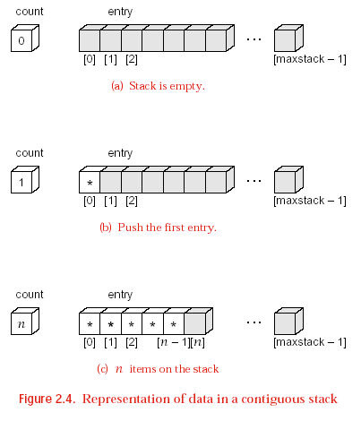
顺序栈
栈底相对固定，通常选择0号单元格作为栈底
栈顶与计数器之间的关系
两个概念：
上溢
下溢

Slide 37
顺序栈中核心方法的实现
Error_code Stack :: push(const Stack_entry &item)
/* Pre: None.
Post: If the Stack is not full, item is added to the top of the Stack. If the Stack is full, an Error_code of overflow is returned and the Stack is left unchanged.
*/
{
Error_code outcome = success;
if (count >= maxstack)
outcome = overflow;
else
entry[count++] = item;
return outcome;
}

Slide 38
顺序栈中核心方法的实现
Error_code Stack :: pop( )
/* Pre: None.
Post: If the Stack is not empty, the top of the Stack is removed. If the Stack is empty, an Error_code of underflow is returned. */
{
Error_code outcome = success;
if (count == 0)
outcome = underflow;
else --count;
return outcome;
}

Slide 39
顺序栈中核心方法的实现
Error_code Stack :: top(Stack_entry &item) const
/* Pre: None.
Post: If the Stack is not empty, the top of the Stack is returned in item. If the Stack is empty an Error_code of underflow is returned. */
{
Error_code outcome = success;
if (count == 0)
outcome = underflow;
else
item = entry[count - 1];
return outcome;
}

Slide 40
顺序栈中核心方法的实现
bool Stack :: empty( ) const
/* Pre: None.
Post: If the Stack is empty, true is returned. Otherwise false is returned. */
{
bool outcome = true;
if (count > 0) outcome = false;
return outcome;
}
Stack :: Stack( )
/* Pre: None.
Post: The stack is initialized to be empty. */
{
count = 0;
}

